Slide 1
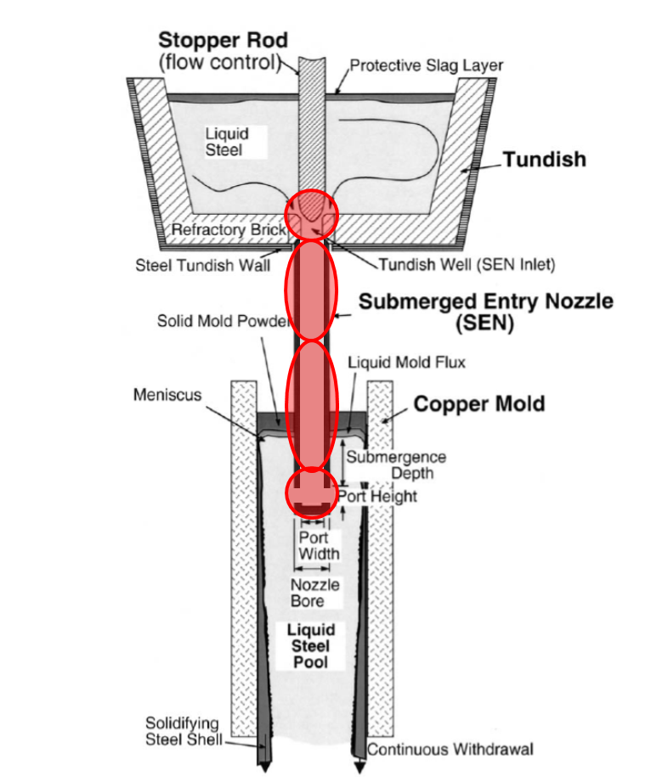
Klusterfritt stål
Plats för stor bild
Stålindustrin har processer för att tillverka stål med krav på inre renhet från skadliga oxidiska inneslutningar. Ett kvarstående problemområde rör de förändringar som sker med inneslutningar mellan gjutlåda och kokill.
Inneslutningarnas kemiska olikheter
Ren Al2O3 återfinns på gjutrörets insida. 0,002% till 95% renhet
……
Kontaktuppgifter idéställare.

Slide 2
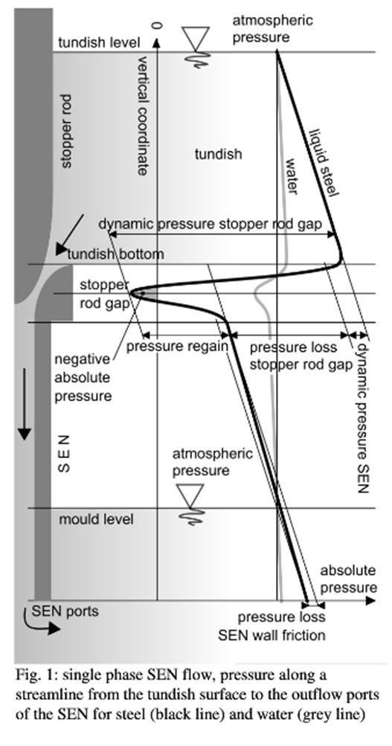
Det låga trycket som uppstår mellan stopparstake och säte (Bernoullieffekt) kan förgasa tryckkänsliga oxider.
Denna process ger i sin förlängning en sammahållen modell för i stort sett alla fenomen runt igensättning och klusterbildning

Slide 3
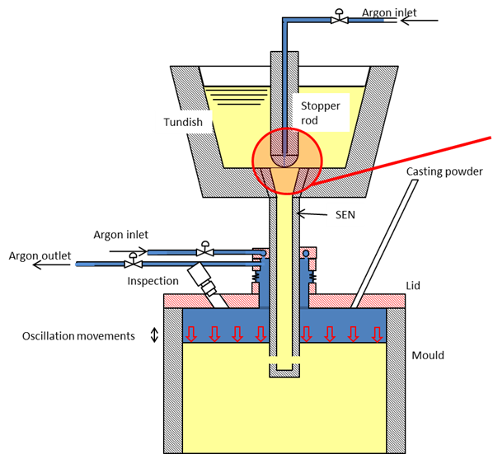
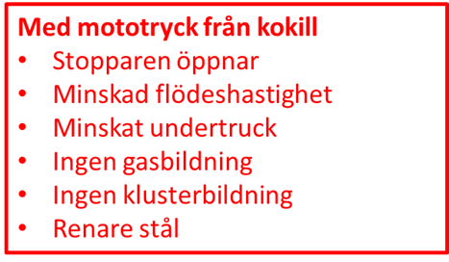
Intresserade stålverk partner/diskussion rostfri
Utvärdering av renhet

